Slide 1
PROJET NSY103 2020-2021
Kévin DEBONNET

Slide 2
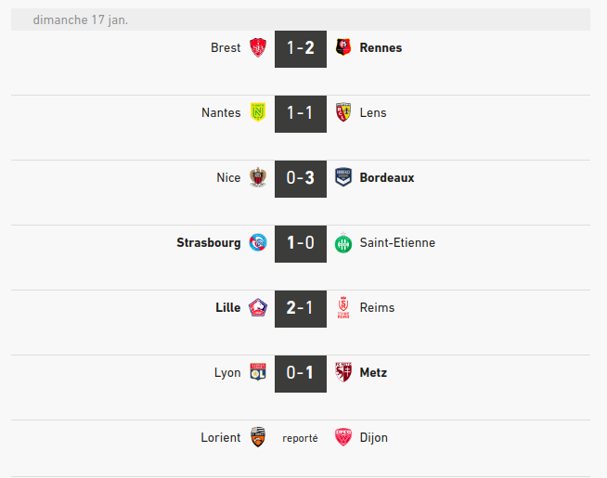
Présentation du projet
Récupérer les données sportives et les réécrire en JSon
Incérer les données dans une base de données
Établir des statistiques
Etablir des algorithmes afin de prédire les futurs résultats sportifs

Slide 3
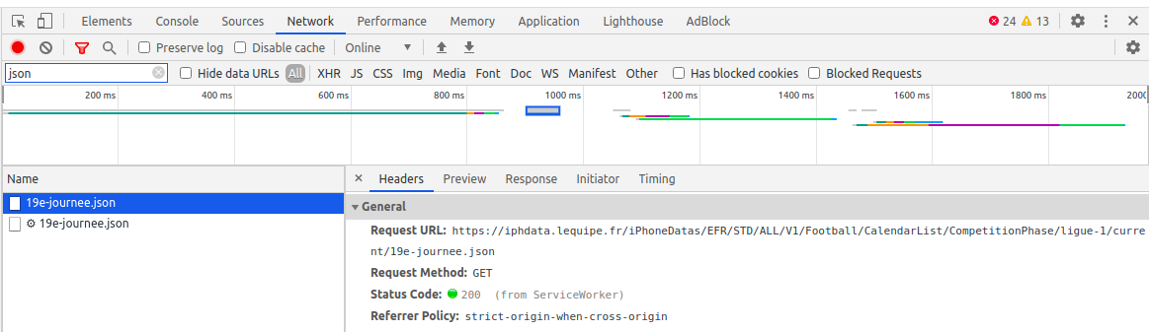
Comment récupérer les données
Inspection sur le web des grands site sportifs
Site l'Equipe.fr

Slide 4
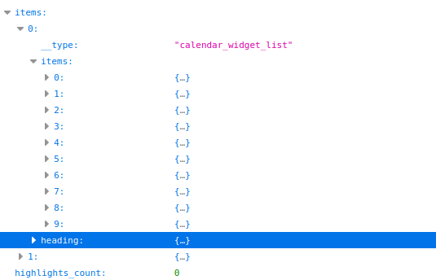
Exploitation du fichier JSON
Analyse de l'api JSON de l'équipe permettant la récupération du fichier:
https://iphdata.lequipe.fr/iPhoneDatas/EFR/STD/ALL/V1/Football/CalendarList/CompetitionPhase/ligue-1/current/19e-journee.json

Slide 5
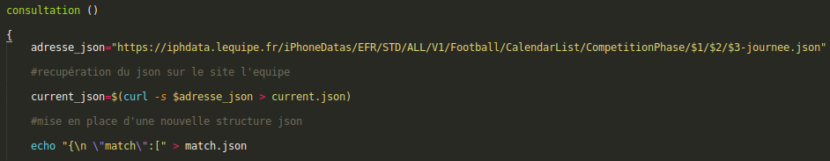
Récupération des données
Récupérer les données et les réécrire en json dans un fichier
Création de la fonction consultation
Voir code

Slide 6

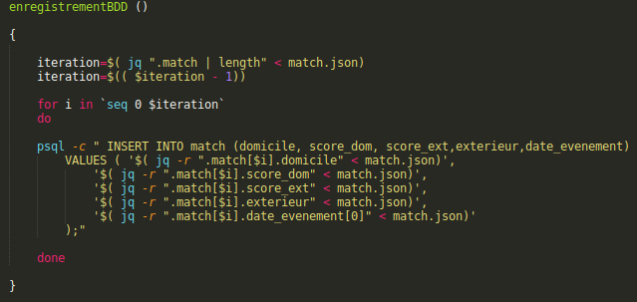
Enregistrement dans la base de donnée
Création d'une table dans psql
Intégration des données création d'une fonction

Slide 7
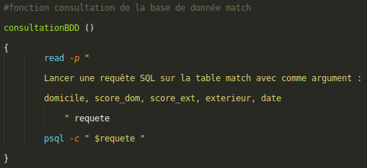
Consulter la Base de données
Consultation de la base de données via des requêtes SQL
Création d'une fonction

Slide 8
Création du cœur du programme shell
Utilisation d'une boucle interactive afin d'aiguiller l'utilisateur
Utilisation des fonctions créer précédemment
Voir code

Slide 9
Conclusion
Aller plus loin :
Récupérer les cotes sportives des matchs et établir un historique
Établir une base de données structurer
Automatiser la mise à jour de la base de données chaque jour

